Slide 1
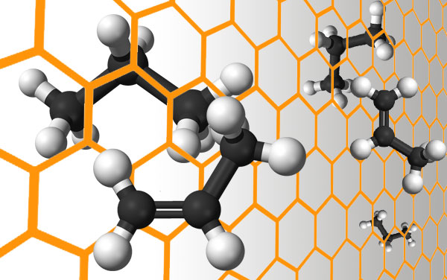
Pertemuan ke-10 Desain Alat Industri Kimia
Membrane Gas Separation (MGS)

Slide 2
Pengertian
Membrane Gas Separation (MGS) adalah teknologi yang digunakan untuk memisahkan berbagai gas dalam campuran dengan memanfaatkan selektivitas permeasi membran terhadap komponen-komponen gas tertentu.
Teknologi ini semakin banyak diterapkan dalam berbagai industri, seperti industri gas alam, petrokimia, dan pengolahan udara, berkat kemampuannya untuk memisahkan gas dengan efisiensi tinggi, biaya operasional yang rendah, dan dampak lingkungan yang minimal.
Teknologi MGS bekerja dengan prinsip dasar bahwa gas yang lebih kecil atau lebih mudah larut dalam materi membran akan lebih cepat menembus membran, sementara gas yang lebih besar atau kurang larut akan tertinggal di sisi umpan. Pemisahan ini dilakukan berdasarkan perbedaan laju difusi dan kelarutan gas dalam material membran.
Membran yang digunakan dalam pemisahan gas biasanya terbuat dari bahan-bahan polimer, keramik, atau logam.

Slide 3
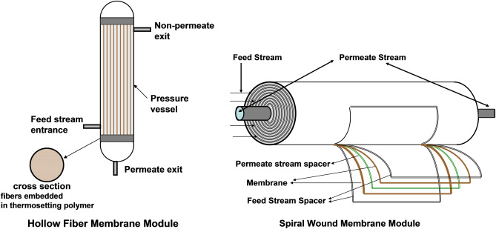

Slide 4
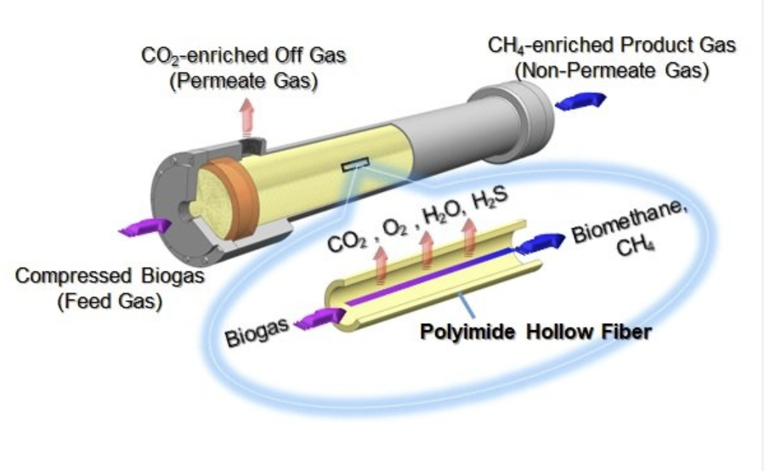
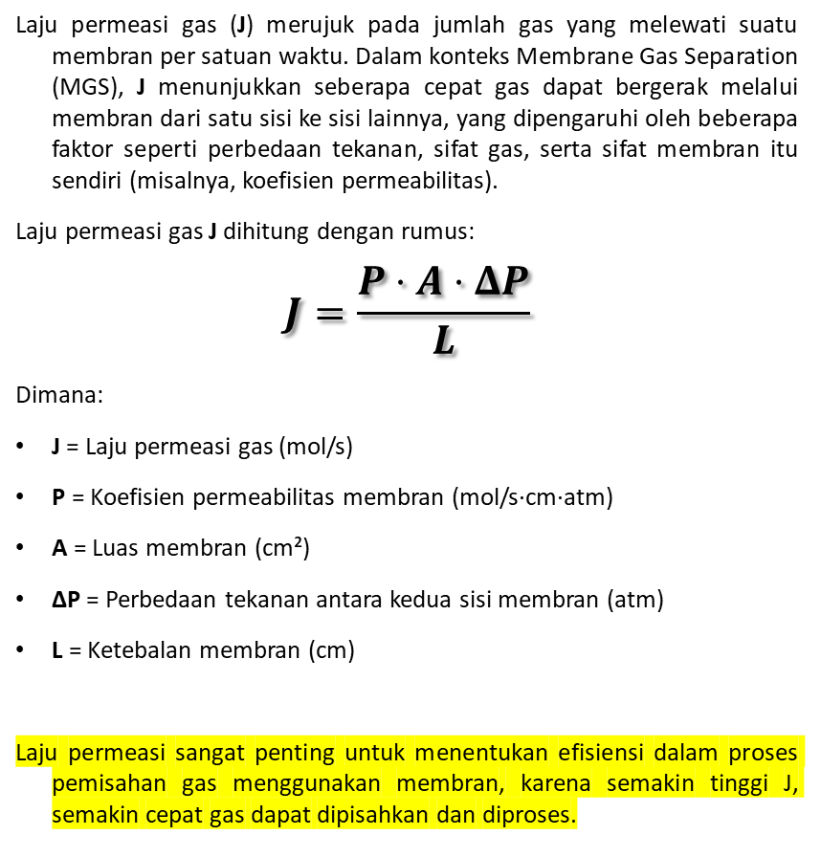
Laju permeasi gas (J)
Laju permeasi gas (J) merujuk pada jumlah gas yang melewati suatu membran per satuan waktu. Dalam konteks Membrane Gas Separation (MGS), J menunjukkan seberapa cepat gas dapat bergerak melalui membran dari satu sisi ke sisi lainnya, yang dipengaruhi oleh beberapa faktor seperti perbedaan tekanan, sifat gas, serta sifat membran itu sendiri (misalnya, koefisien permeabilitas).
Laju permeasi gas J dihitung dengan rumus:
$$J=\frac{P⋅A⋅ΔP}{L}$$
Dimana:
J = Laju permeasi gas (mol/s)
P = Koefisien permeabilitas membran (mol/s·cm·atm)
A = Luas membran (cm²)
ΔP = Perbedaan tekanan antara kedua sisi membran (atm)
L = Ketebalan membran (cm)
Laju permeasi sangat penting untuk menentukan efisiensi dalam proses pemisahan gas menggunakan membran, karena semakin tinggi J, semakin cepat gas dapat dipisahkan dan diproses.

Slide 5
Selektivitas Membran (α )
Selektivitas membran adalah kemampuan membran untuk memilih satu komponen gas dari campuran gas. Dalam konteks MGS, selektivitas ini ditentukan oleh dua parameter utama:
Kelarutan Gas (Solubility): Kemampuan gas untuk larut dalam membran. Gas yang lebih mudah larut akan lebih cepat menembus membran.
Difusi Gas (Diffusivity): Kecepatan gas dalam bergerak melalui membran. Gas yang lebih ringan akan bergerak lebih cepat.

Slide 6
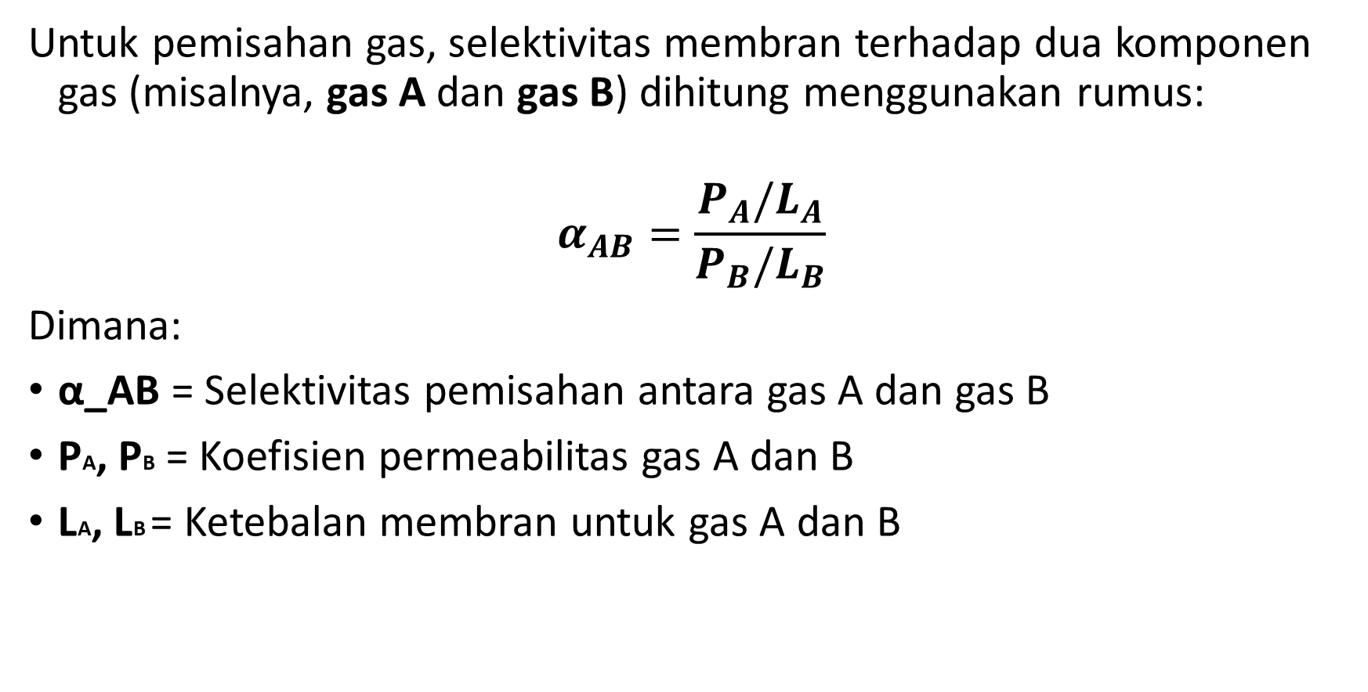
RUMUS
Untuk pemisahan gas, selektivitas membran terhadap dua komponen gas (misalnya, gas A dan gas B) dihitung menggunakan rumus:
$$α_{AB}=\frac{P_{A}/L_{A}}{P_{B}/L_{B}}$$
Dimana:
α_AB = Selektivitas pemisahan antara gas A dan gas B
PA, PB = Koefisien permeabilitas gas A dan B
LA, LB = Ketebalan membran untuk gas A dan B

Slide 7
RUMUS
Untuk pemisahan gas, selektivitas membran terhadap dua komponen gas (misalnya, gas A dan gas B) dihitung menggunakan rumus:
$$α_{AB}=\frac{P_{A}/L_{A}}{P_{B}/L_{B}}$$
Dimana:
α_AB = Selektivitas pemisahan antara gas A dan gas B
PA, PB = Koefisien permeabilitas gas A dan B
LA, LB = Ketebalan membran untuk gas A dan B

Slide 8
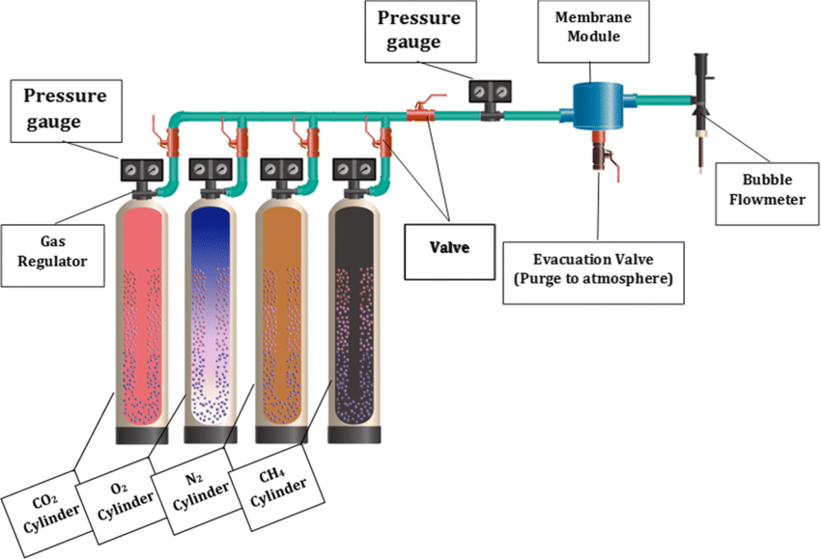

Slide 9
CONTOH SOAL

Slide 10
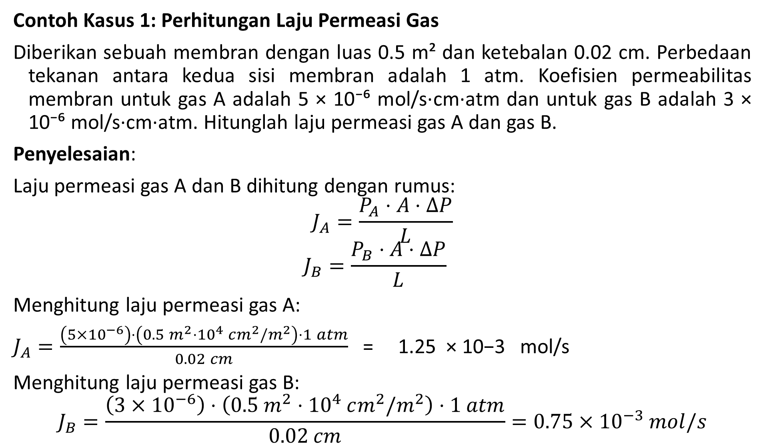
Contoh Kasus 1: Perhitungan Laju Permeasi Gas
Diberikan sebuah membran dengan luas 0.5 m² dan ketebalan 0.02 cm. Perbedaan tekanan antara kedua sisi membran adalah 1 atm. Koefisien permeabilitas membran untuk gas A adalah 5 × 10⁻⁶ mol/s·cm·atm dan untuk gas B adalah 3 × 10⁻⁶ mol/s·cm·atm. Hitunglah laju permeasi gas A dan gas B.
Penyelesaian:
Laju permeasi gas A dan B dihitung dengan rumus:
$$J_{A}=\frac{P_{A}⋅A⋅ΔP}{L}$$
$$J_{B}=\frac{P_{B}⋅A⋅ΔP}{L}$$
Menghitung laju permeasi gas A:
$J_{A}=\frac{\left(5×{10}^{−6}\right)⋅\left(0.5 m^{2}⋅{10}^{4} cm^{2}/m^{2}\right)⋅1 atm}{0.02 cm}$ = 1.25 × 10−3 mol/s
Menghitung laju permeasi gas B:
$$J_{B}=\frac{\left(3×{10}^{−6}\right)⋅\left(0.5 m^{2}⋅{10}^{4} cm^{2}/m^{2}\right)⋅1 atm}{0.02 cm}=0.75×{10}^{−3} mol/s$$

Slide 11
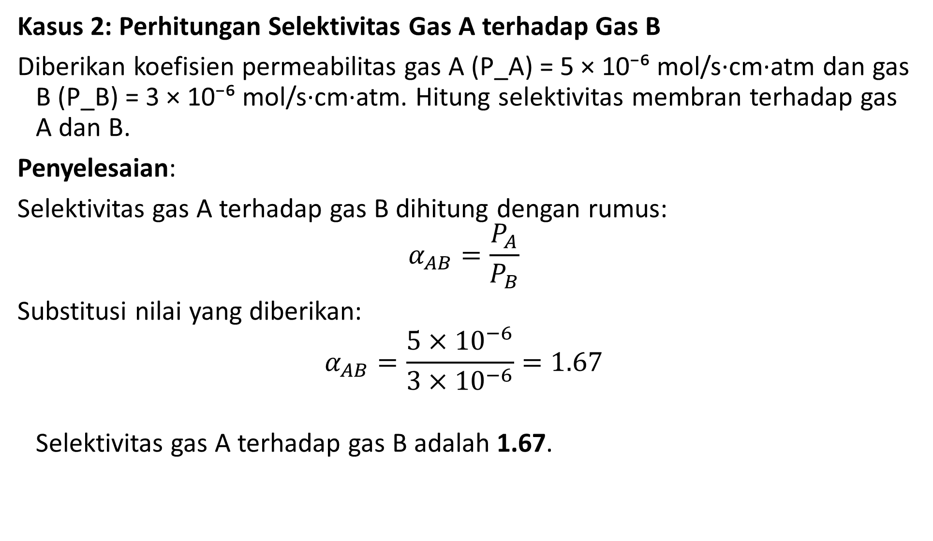
Kasus 2: Perhitungan Selektivitas Gas A terhadap Gas B
Diberikan koefisien permeabilitas gas A (P_A) = 5 × 10⁻⁶ mol/s·cm·atm dan gas B (P_B) = 3 × 10⁻⁶ mol/s·cm·atm. Hitung selektivitas membran terhadap gas A dan B.
Penyelesaian:
Selektivitas gas A terhadap gas B dihitung dengan rumus:
$$α_{AB}=\frac{P_{A}}{P_{B}}$$
Substitusi nilai yang diberikan:
$$α_{AB}=\frac{5×{10}^{−6}}{3×{10}^{−6}}=1.67$$
Selektivitas gas A terhadap gas B adalah 1.67.

Slide 12
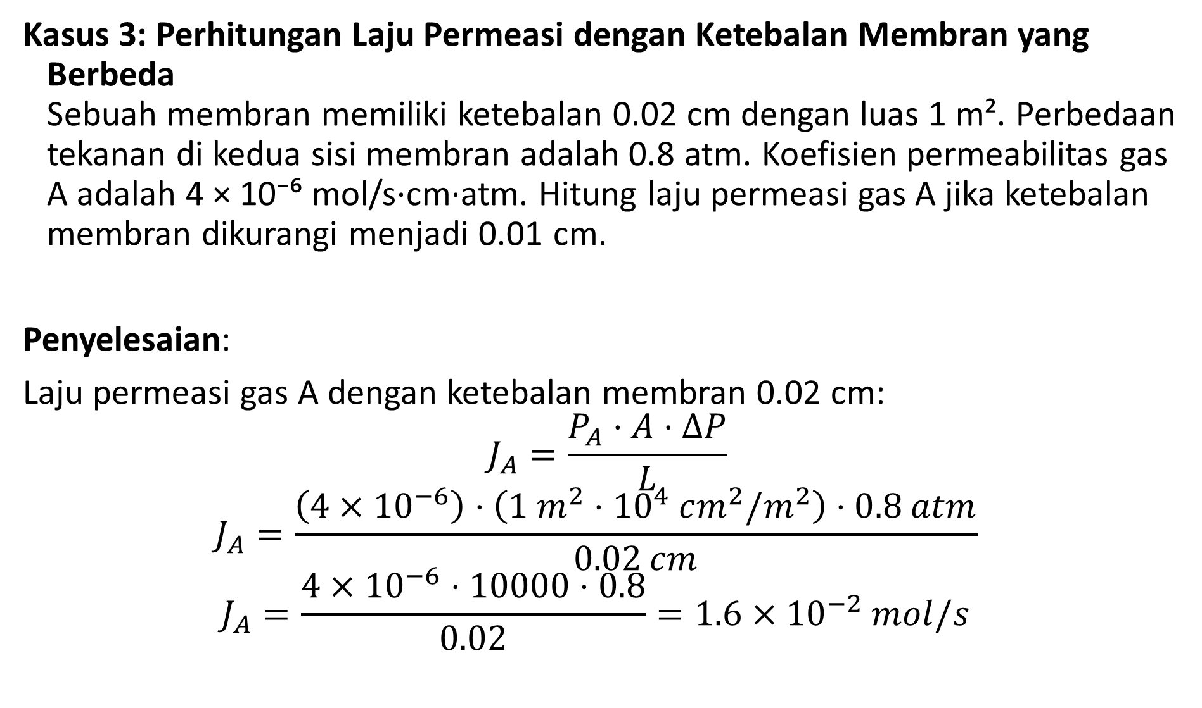
Kasus 3: Perhitungan Laju Permeasi dengan Ketebalan Membran yang Berbeda Sebuah membran memiliki ketebalan 0.02 cm dengan luas 1 m². Perbedaan tekanan di kedua sisi membran adalah 0.8 atm. Koefisien permeabilitas gas A adalah 4 × 10⁻⁶ mol/s·cm·atm. Hitung laju permeasi gas A jika ketebalan membran dikurangi menjadi 0.01 cm.
Penyelesaian:
Laju permeasi gas A dengan ketebalan membran 0.02 cm:
$$J_{A}=\frac{P_{A}⋅A⋅ΔP}{L}$$
$$J_{A}=\frac{\left(4×{10}^{−6}\right)⋅\left(1 m^{2}⋅{10}^{4} cm^{2}/m^{2}\right)⋅0.8 atm}{0.02 cm}$$
$$J_{A}=\frac{4×{10}^{−6}⋅10000⋅0.8}{0.02}=1.6×{10}^{−2} mol/s$$

Slide 13
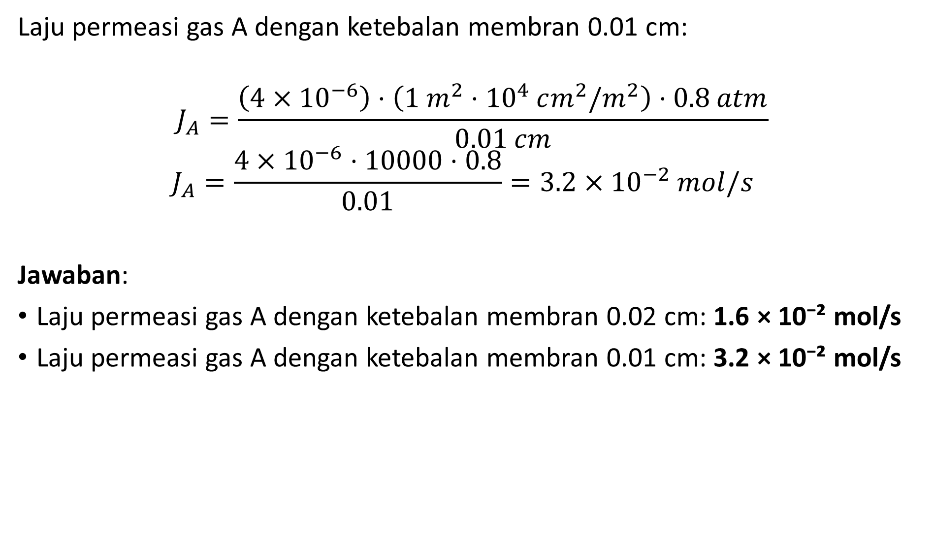
Laju permeasi gas A dengan ketebalan membran 0.01 cm:
$$J_{A}=\frac{\left(4×{10}^{−6}\right)⋅\left(1 m^{2}⋅{10}^{4} cm^{2}/m^{2}\right)⋅0.8 atm}{0.01 cm}$$
$$J_{A}=\frac{4×{10}^{−6}⋅10000⋅0.8}{0.01}=3.2×{10}^{−2} mol/s$$
Jawaban:
Laju permeasi gas A dengan ketebalan membran 0.02 cm: 1.6 × 10⁻² mol/s
Laju permeasi gas A dengan ketebalan membran 0.01 cm: 3.2 × 10⁻² mol/s

Slide 14
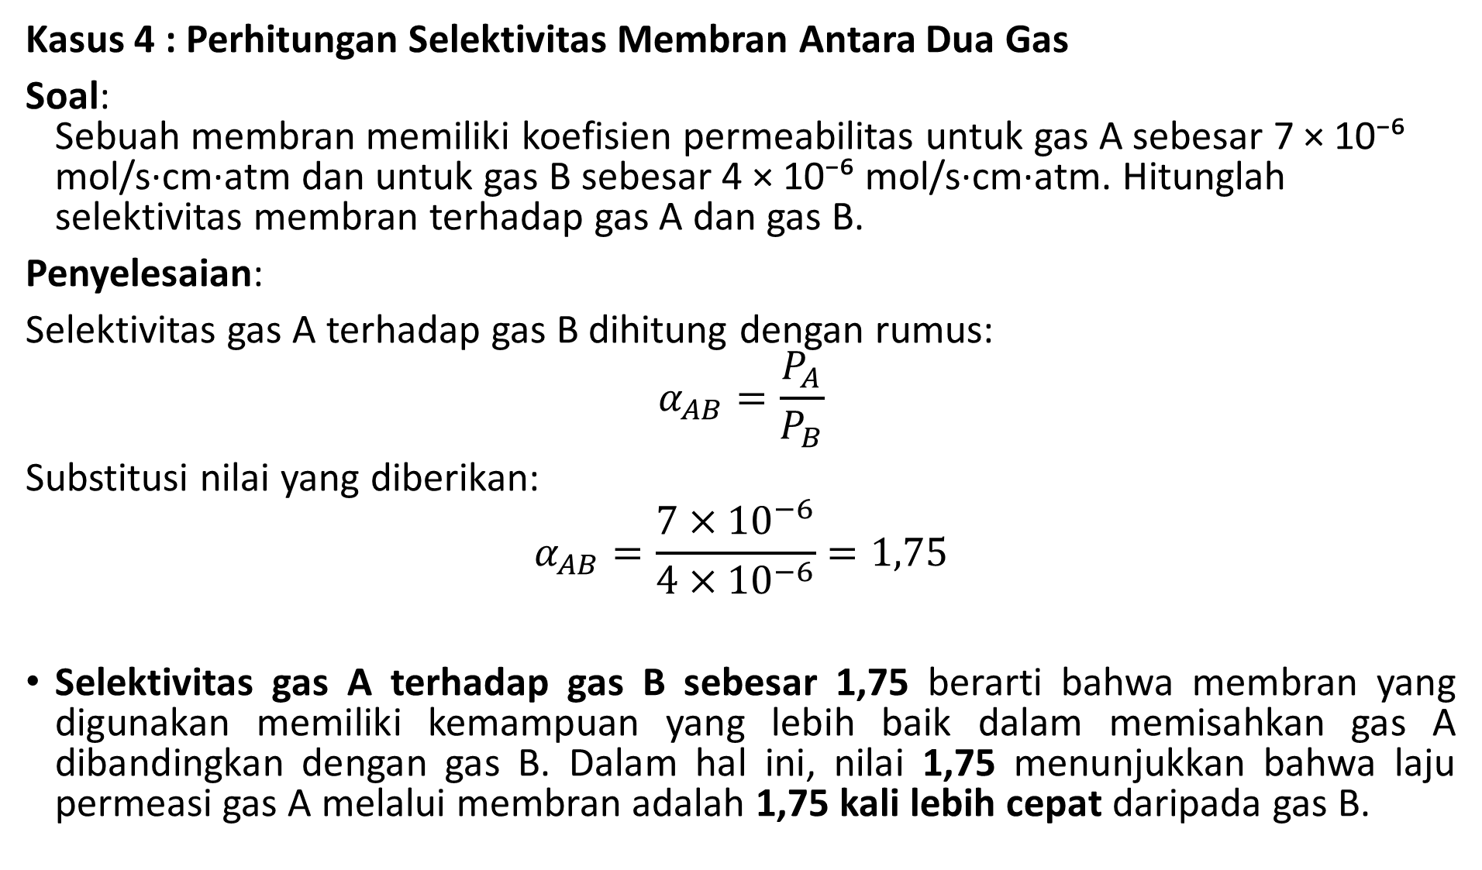
Kasus 4 : Perhitungan Selektivitas Membran Antara Dua Gas
Soal: Sebuah membran memiliki koefisien permeabilitas untuk gas A sebesar 7 × 10⁻⁶ mol/s·cm·atm dan untuk gas B sebesar 4 × 10⁻⁶ mol/s·cm·atm. Hitunglah selektivitas membran terhadap gas A dan gas B.
Penyelesaian:
Selektivitas gas A terhadap gas B dihitung dengan rumus:
$$α_{AB}=\frac{P_{A}}{P_{B}}$$
Substitusi nilai yang diberikan:
$$α_{AB}=\frac{7×{10}^{−6}}{4×{10}^{−6}}=1,75$$
Selektivitas gas A terhadap gas B sebesar 1,75 berarti bahwa membran yang digunakan memiliki kemampuan yang lebih baik dalam memisahkan gas A dibandingkan dengan gas B. Dalam hal ini, nilai 1,75 menunjukkan bahwa laju permeasi gas A melalui membran adalah 1,75 kali lebih cepat daripada gas B.

Slide 15
Jika α_AB = 1,75, maka ini berarti gas A lebih mudah menembus membran dibandingkan gas B. Artinya, dalam proses pemisahan gas, gas A akan lebih cepat berpindah dari sisi umpan menuju sisi permeat dibandingkan gas B, yang tertahan lebih lama di sisi retentat (sisi yang tidak melewati membran).
Contoh Penerapan:
Misalnya, dalam proses pemisahan udara menggunakan membran, jika gas A adalah oksigen (O₂) dan gas B adalah nitrogen (N₂), selektivitas 1,75 berarti oksigen (O₂) akan lebih cepat menembus membran daripada nitrogen (N₂), sehingga oksigen akan lebih banyak terkumpul di sisi permeat dan nitrogen di sisi retentat.
Dengan kata lain, semakin tinggi nilai α_AB, semakin efektif membran dalam memisahkan gas A dari gas B.

Slide 16
PERTANYAAN ?

Slide 17
Kesimpulan
Membrane Gas Separation (MGS) merupakan teknologi yang efektif dan efisien dalam memisahkan komponen gas dalam campuran berdasarkan perbedaan laju permeasi gas melalui membran.
Selektivitas membran yang tinggi antara dua gas memungkinkan pemisahan yang lebih baik, yang penting dalam berbagai industri seperti industri gas alam, petrokimia, dan pengolahan udara.Faktor yang Mempengaruhi Proses MGS
Laju permeasi gas sangat dipengaruhi oleh faktor-faktor seperti koefisien permeabilitas, perbedaan tekanan, luas membran, dan ketebalan membran

Slide 18
Daftar Pustaka
Baker, R. W. (2004). Membrane technology and applications. John Wiley & Sons.
Mulder, M. (1996). Basic principles of membrane technology. Kluwer Academic Publishers.
Kesting, R. E. (1997). Synthetic polymer membranes. Springer.
Yang, W., & He, Y. (2009). "Membrane Gas Separation". Journal of Membrane Science, 32(3), 199-206.
"Separation Processes in the Chemical Industry" (2012). Chemical Engineering Science Journal.

